Slide 1
第五讲：控制语句
讲师：杨贵
e-mail:jtclass@163.com

Slide 2
课程内容安排
  JS控制语句概述
  选择语句
    if语句 、if-else语句 、if-else-if语句、switch语句
  循环语句
    for语句 、while语句 、do-while语句 、for-in语句、break和continue语句
  异常处理语句
    try-catch语句 、try-catch-finally语句 、throw语句

Slide 3
JS控制语句概述
  JavaScript中提供了多种用于程序流程控制的语句，这些语句分为选择和循环两大类
  选择语句是指根据条件来选择一个任务分支的语句统称，实现分支程序设计
  switch实现多路选择功能，在给定的多个选择中选择一个符合条件的分支来执行
  在编程中有些指令需要重复执行很多遍，这就要编写大量的代码。而计算机则是专门用来快速完成重复和繁琐的工作，因此编程语言也就提供循环语句来减少重复指令的编写

Slide 4
if语句
  if语句
    生活中一个形象的例子，某人在看钟表上的时间，如果小于凌晨6点就决定继续睡，如果大于6点，就起床去上班 。编程中也有类似的问题，此时可用if语句来描述之，其测试一个Boolean表达式，结果为真则执行某段程序。
    if( <表达式> ) // 条件语句
    {
    [ 语句组 ; ] // 程序语句序列
    }

Slide 5
if-else语句
  if-else语句
    if语句仅根据表达式的值决定是否执行某个任务，没有其它更多的选择，而if-else语句则提供双路选择功能。
if ( <表达式> ) // 表达式成立时
{
[ 语句组1; ] // 有效的程序语句
}
else // 表达式不成立时
{
[ 语句组2; ] // 有效的程序语句
}

Slide 6
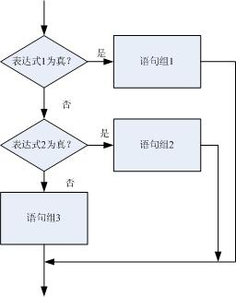
if-else-if语句
  if-else-if语句
    当有多个可供判断选择的条件时，单个if-else语句显然不能表达，于是有了if-else-if语句。严格的说if-else-if不是单独的语句，而是由多个if-else组合而成，实现多路判断
if( <表达式1> ){
[ 语句组1; ]
}
[ else if( <表达式2> ){
[ 语句组2; ]
}
else{
[ 语句组3; ]
} ]

Slide 7
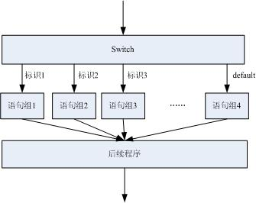
switch语句
  switch语句
    用if-else语句实现多路选择结构使程序看起来不清晰，也不容易维护，于是可以选择switch语句代替之。switch实现多路选功能，在给定的多个选择中选择一个符合条件的分支来执行。
switch ( <表达式> )
{
case < 标识1 >:
[ 语句组1; ]
case < 标识2 >:
[ 语句组2; ]
…
[default:]
[ 语句组3; ]
}

Slide 8
循环语句
  在编程中有些指令需要执行很多遍，这就要编写大量的代码。而计算机则是专门用来快速完成重复和繁琐的工作，因此编程语言也就提供循环语句来减少重复指令的编写
  将重复执行的动作放在循环语句中，计算机将根据条件执行之。
  JavaScript的循环语句包括：for、while、do-while、for-in等4种

Slide 9
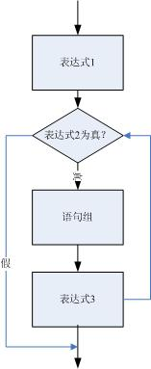
for语句
  遇到重得执行指定次数的代码时，使用for循环比较合适
    在执行for循环执行体中的语句前，有三个语句将得到执行，这三个语句的运行结果将决定是否要进入for循环体
for( [表达式1]; [表达式2] ; [表达式3] )
{
语句组;
}

Slide 10
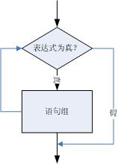
while语句
  while循环在执行循环体前测试一个条件，如果条件成立则进入循环体，否则跳到循环后的第一条语句。
    一些重复执行动作的情形比较简单时就不需要用for循环，可以使用while循环代替
while( 条件表达式 )
{
语句组;
}

Slide 11
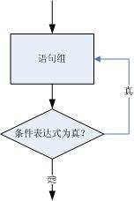
do-while语句
  do-while语句先执行一遍循环体,循环体内的语句执行之后再测试一个条件表达式 。
    如果表达式成立则继续执行下一轮循环，否则跳到do-while代码段后的第一条语句。
do
{
语句组;
} while( 条件表达式 );

Slide 12
for-in语句
  for-in语句是for语句的一个变体，同样是for循环语句
    for-in通常用于遍历某个集合的每个元素，比如数组由很多元素，其元素索引构成了一个集合，使用for-in语句可以遍历该集合，进而取得所有元素数据 。
for ( n in set)
{
语句组;
}
  break语句将无条件跳出并结束当前的循环结构
  continue语句的作用是忽略其后的语句并结束此轮循环和开始新的一轮循环

Slide 13
异常处理语句
  程序运行过程中难免会出错，出错后的运行结果往往是不正确的，因此运行时出错的程序通常被强制中止。运行时的错误统称为异常
  try-catch
  try-catch-finally
  throw
  为了能在错误发生时得到一个处理的机会，JavaScript提供了异常处理语句

Slide 14
try-catch语句
  try-catch是一个异常捕捉和处理代码结构，当try块中的代码发生异常时，将由catch块捕捉以及处理。
try
{
tryStatements
}
catch(exception)
{
catchStatements
}

Slide 15
try-catch-finally语句
  try-catch-finally语句作用与try-catch语句一样，唯一的区别就是当所有过程执行完毕之后前者的finally块无条件被执行
  throw语句
    当多个结构嵌套时，处于里层try-catch语句不打算自己处理异常则可以将其抛出，父级try-catch语句可以接收到子级抛出的异常。
try{
tryStatements;
}catch( exception ){
handleStatements;
}finally{
fianllyStatements;
}

